Slide 1
স্বাগতম

Slide 2
শিক্ষক পরিচিতি
মোঃ মিজানুর রহমান
সহকারী শিক্ষক (ব্যবসায় শিক্ষা)
বলইবুনিয়া মাধ্যমিক বিদ্যালয়
বেতাগী,বরগুনা।

Slide 3
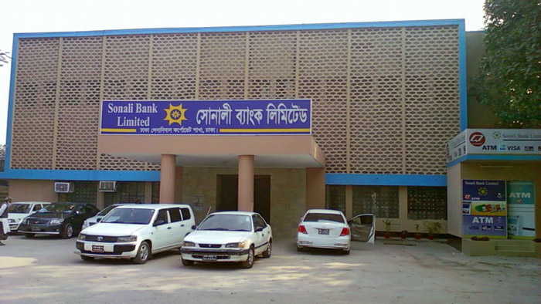
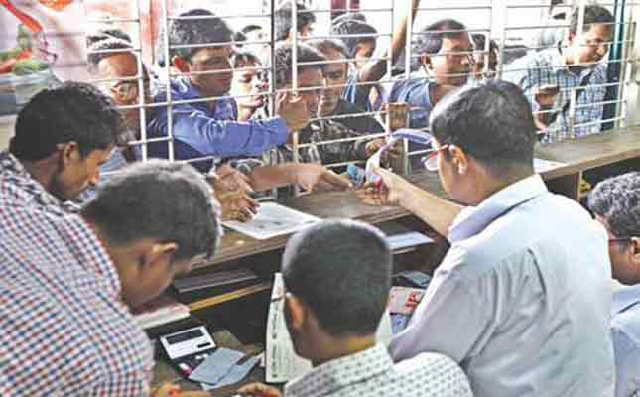
নিচের ছবি দুটি দেখ

Slide 4
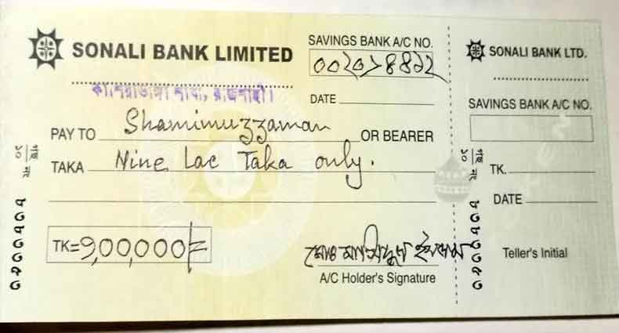
তোমরা কি বলতে পারো নিচের ছবিটি কিসের ?

Slide 5
ব্যাংক চেক

Slide 6
শিখনফলঃ
এ পাঠ শেষে শিক্ষার্থীরা...
চেক কী তা বলতে পারবে।
চেকের বিভিন্ন অংশ চিহ্নিত করতে পারবে।
বিভিন্ন প্রকার চেকের বর্ণনা করতে পারবে।

Slide 7
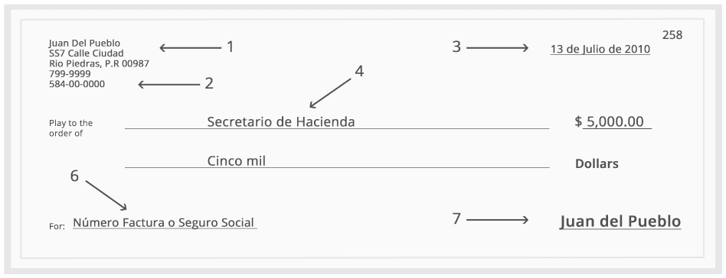
চেকের বিভিন্ন অংশঃ-
গ্রাহকের অংশ,চেক নম্বর, ব্যাংকের নাম ও শাখা,হিসাব নম্বর,তারিখ,চেকের বাহক,টাকার অংক কথায়,টাকার অংক সংখ্যায়,স্বাক্ষর

Slide 8
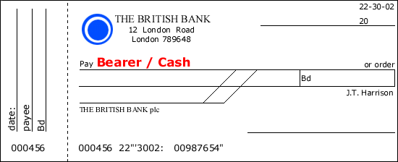
JanataBank
বাহক চেক
যে কোন ব্যাক্তি উক্ত ব্যাংক চেক দিয়ে টাকা উত্তোলন করতে পারবে।

Slide 9
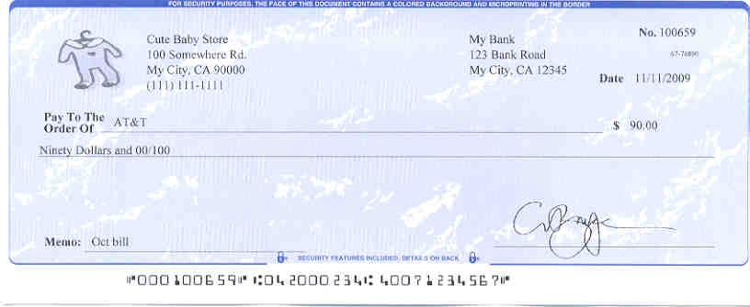
Janata Bank
হুকুম চেক
নির্দিষ্ট কোন ব্যাক্তি উক্ত ব্যাংক চেক দিয়ে টাকা উত্তোলন করতে পারবে।

Slide 10
চেক
বাহক চেক/Bearer Cheque
হুকুম চেক/Order Cheque

Slide 11
বাহক চেক
হুকুম চেক
দাগকাটা চেক/cross cheque

Slide 12
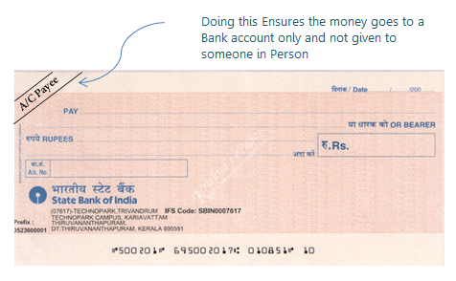
নিচের চেকটি লক্ষ কর :-
TK
Janata Bank
দাগকাটা চেক
এ ধরনের ব্যাংক চেক Account Payee হয়।

Slide 13
একক কাজঃ
বাহক/হুকুম চেককে কিভাবে দাগকাটা চেকে পরিণত করা যায়? নমুনা এঁকে দেখাও।

Slide 14
দলীয় কাজ
একটি চেক আঁক এবং তার বিভিন্ন অংশেরপরিচয় দাও।
চেকটির বিভিন্ন অংশ পূরণ কর।

Slide 15
Janata Bank
মূল্যায়নঃ
Janata Bank
A/C payee
order
Janata Bank
উপরোক্ত চেকগুলো কী ধরনের চেক (বাংলায়) বল?

Slide 16
বাড়ীর কাজঃ
বাহক/হুকুম চেকের তুলনায় দাগকাটা চেক কেন অধিক নিরাপদ?ব্যাখ্যা কর?

Slide 17
সকলকে ধন্যবাদ

